Slide 1


Hz. Muhammed’in Hayatı
Ortaokul ve İmam Hatip
Ortaokulu
Hz. Muhammed’in İbadetleri

Slide 2
Bölüm İçindekiler
1. Hz. Muhammed’in İbadet Anlayışı
2. Farz İbadetler
3. Farz Dışında Yaptığı İbadetler
4. İbadetlere Devamlılığı

Slide 3
1. Hz. Muhammed’in İbadet Anlayışı
Boyun eğme
İtaat
Kulluk
Saygı iadesi
İBADET
Sevgi ifadesi
Şükür ifadesi
Minnet duyguların ifadesi
Allah’ın razı olduğu işleri yapmak
Allah’ın yasaklarından kaçmak

Slide 4

1. Hz. Muhammed’in İbadet Anlayışı
İnsanın yaratılış amacı nedir?
Ayet: Ben cinleri ve insanları, bana kulluk etsinler diye yarattım. (Zariyat 56)

Slide 5


Ayet: “De ki: Şüphesiz benim namazım, ibadetlerim, hayatım ve ölümüm hepsi âlemlerin Rabb’i
Allah içindir.”
(Enam: 162)
İbadeti yalnızca Allah’a has kılmalıyız.
Ondan başkasından yardım dilememeliyiz.

Slide 6
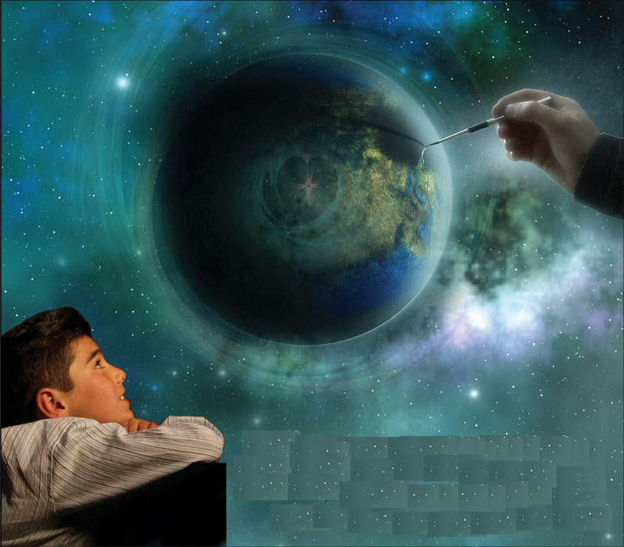


Peygamberimiz bizlere ibadetleri ile de örnek olmuştur

Slide 7

Hadis: “Ameller niyetlere göredir, herkesin niyeti ne ise eline geçecek odur.”
İbadetler niyetlere göredir.

Slide 8

Hadis: Allah sizin ne dış görünüşünüze ne de mallarınıza bakar. Ama o sizin kalplerinize (niyetlerinize) ve amellerinize bakar.”
Niyetler fiilleri ibadete dönüştürür.

Slide 9

Ayet: O (kimseler ki), iman edenler ve gönülleri Allah’ın zikriyle sükûnete erenlerdir. Bilesiniz ki, kalpler ancak Allah’ı anmakla huzur bulur. (Rad 28)
Her şeyi yaratanı sakın unutma
Peygamberimiz Allah’ı çok
zikreder (anar) ve çokça
tevbe ederdi.

Slide 10

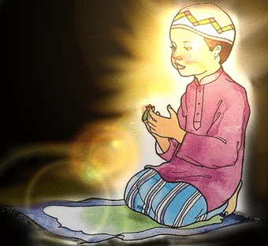
Hadis: “Sizden biriniz Allah’a kulluktaki samimiyetini güzelleştirirse yaptığı her iyilik onun için on katından yedi yüz katına kadar çoğaltılarak yazılır”
Peygamberimiz ihlas ve
samimiyetle ibadet etmiştir

Slide 11
Ayet: “Kim zerre miktarı hayır işlerse karşılığını görür.” (Zilzal: 7)
Peygamberimiz ibadet ve iyiliklerde küçük büyük ayrımı yapmamış, Allah’ın hiçbir ibadet ve Salih Ameli karşılıksız bırakmayacağı düşüncesiyle
hareket etmiştir.

Slide 12
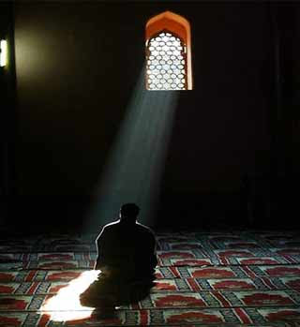
Hadis: İhsan, Allah’a, onu görüyormuşsun gibi kulluk etmendir. Her ne kadar sen onu görmüyorsan da o seni mutlaka görüyor.”
İHSAN NEDİR?
Peygamberimiz ibadetlerini Allah
Teâlâ’nın huzurunda, onu görüyormuş” bilinciyle yerine
getirmiştir.

Slide 13
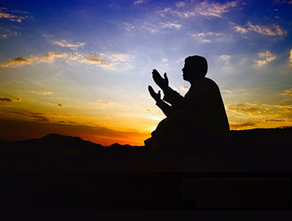
Hadis: “Hardal tanesi kadar en ufak bir riya (gösteriş) bulaşmış olan hiçbir amel asla kabul edilmeyecektir.”
Peygamberimiz ibadetlerinde gösterişten uzak durmuştur.

Slide 14
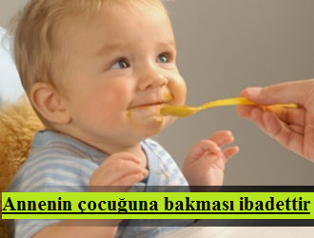
SALİH AMEL NEDİR?
Allah’ın rızasını kazanmak için yapılan her türlü güzel, iş, söz ve davranışlara Salih Amel denir.

Slide 15
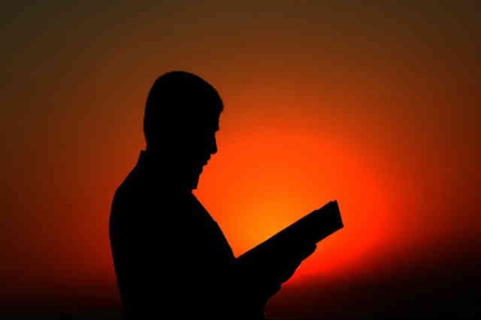
Hadis: “En hayırlı amel (ibadet), az da olsa, devamlı olandır.”
Peygamberimiz ibadetin devamlı olanını tavsiye etmiştir.

Slide 16
Peygamberimizin İbadetinin Özellikleri
Gösterişten kaçınmıştır
İbadetini yalnızca Allah’a has kılmıştır.
İhlas ve samimiyetle ibadet etmiştir.
Yalnızca Allah’tan yardım dilemiştir.
Az da olsa devamlı olanı tercih etmiştir.
İbadetlerini niyete göre yapmıştır.
Çokça tövbe ederek ibadet etmiştir
İbadetlerinde Allah’ı çokça anmıştır.
Allah’ı görüyormuş gibi ibadet etmiştir.
Karşılığını göreceğini düşünerek ibadet etmiştir.

Slide 17
2. Farz İbadetler
Hadis: “İslam beş şey üzerine kurulmuştur. Bunlar; Allah’tan başka ilah olmadığına, Muhammed’in Allah’ın kulu ve elçisi olduğuna şehadet etmek, namaz kılmak, zekât vermek, haccetmek ve Ramazan orucunu tutmaktır.
Namaz
Oruç
Hac
Zekât
Kelime-i
Şehadet

Slide 18
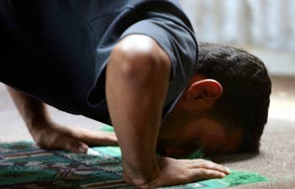
Namaz Kılmak
Ayet: Secde et ve yaklaş. (Alak: 19)
Peygamberimiz çokça
secde ederdi

Slide 19
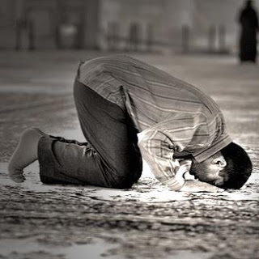
Ayet: “Namazlarında huşu içinde olan müminler kurtuluşa ermiştir.” (Müminûn 2)
Peygamberimiz huşu içinde namaz kılardı
Huşû: Derin bir ruh halidir ki Allah sevgisi ve korkusu karışıktır.

Slide 20
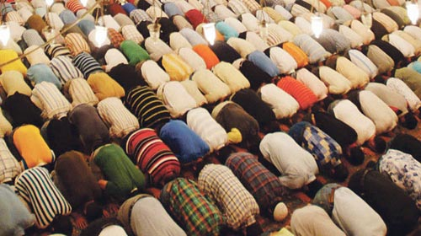
Peygamberimiz cemaatle namaz kılmayı tercih ederdi

Slide 21
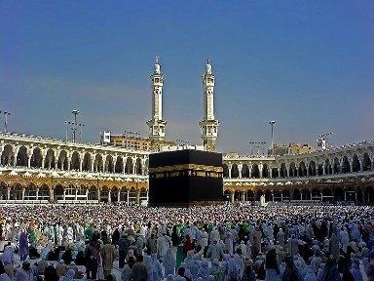
Hadis: “Namaz dinin direğidir. Kim namazı terk ederse dinini yıkmış olur.”
Peygamberimiz namazlarını terk etmez ve geciktirmezdi

Slide 22
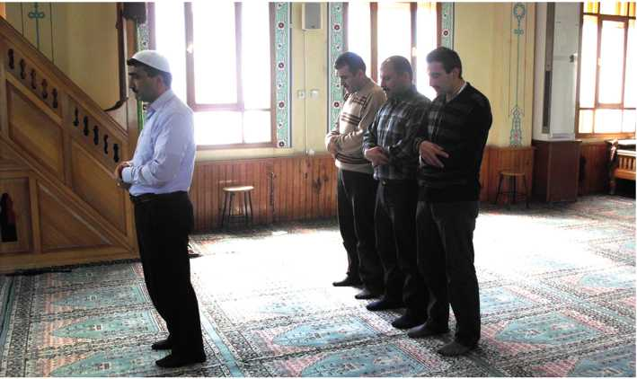
Hadis: “Aman namazlarınıza dikkat ediniz.”

Slide 23
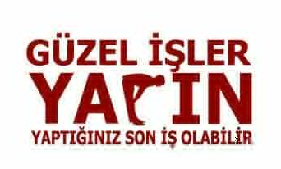

Slide 24
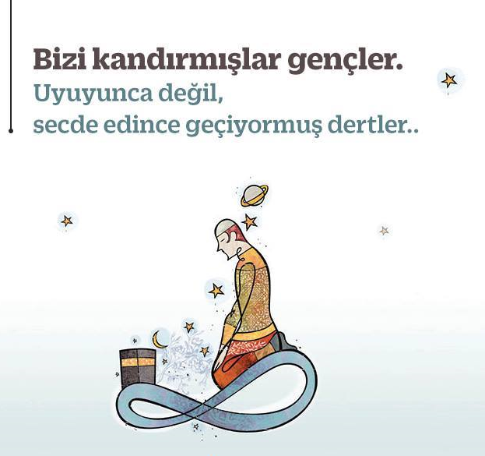

Slide 25


Slide 26
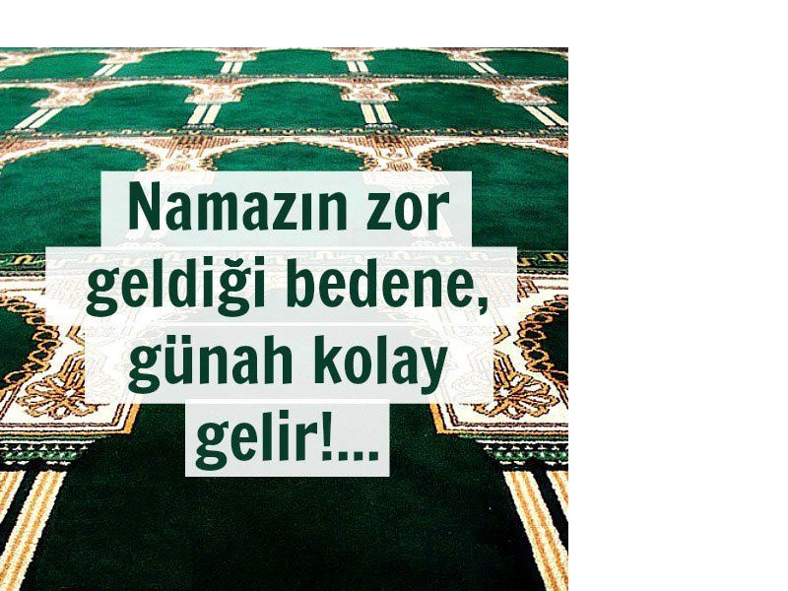

Slide 27


Slide 28
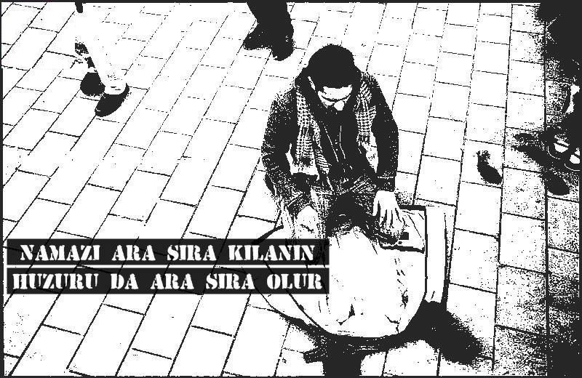

Slide 29
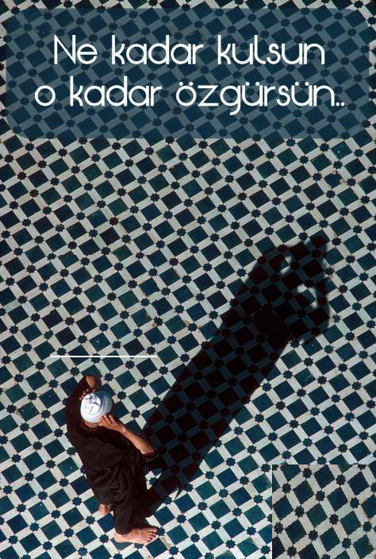

Slide 30
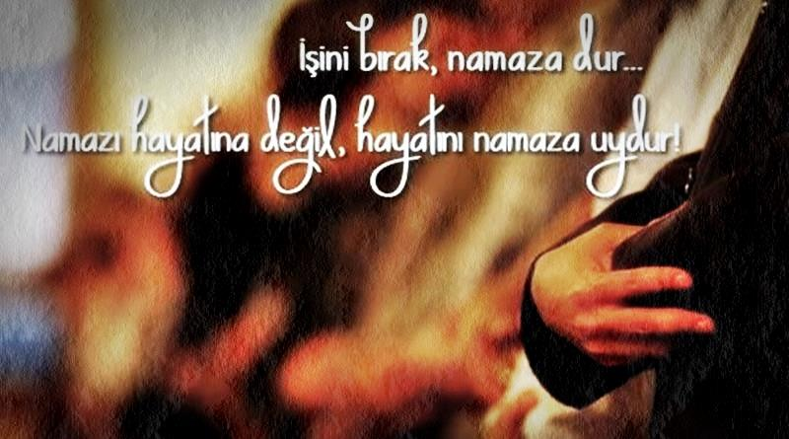

Slide 31
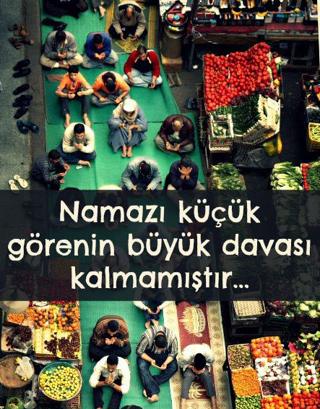

Slide 32
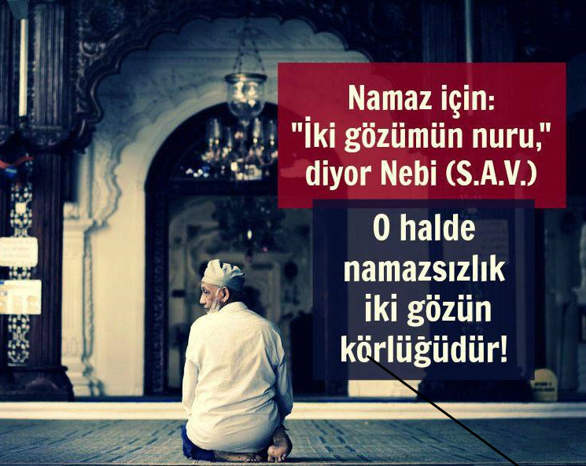

Slide 33


Slide 34


Slide 35
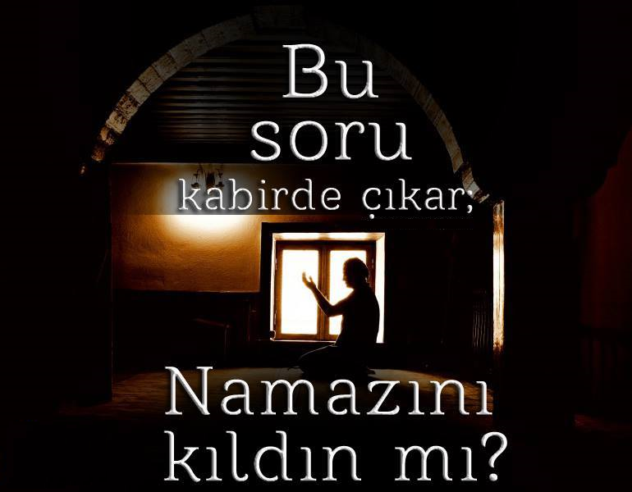

Slide 36
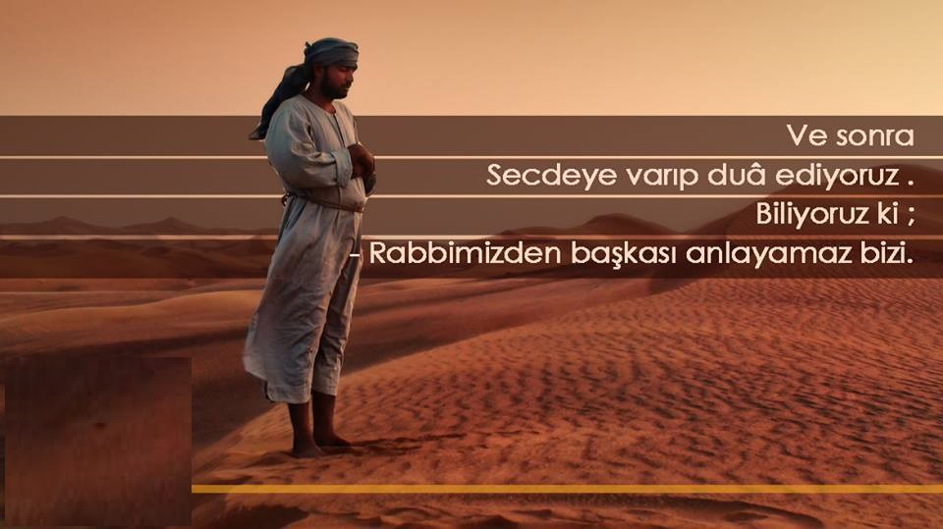

Slide 37
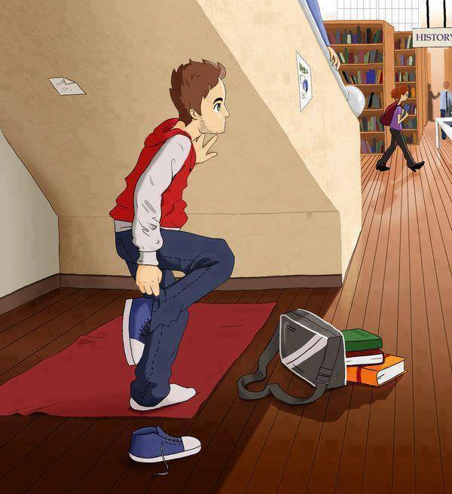
Bazen merdiven altı namaz.

Slide 38
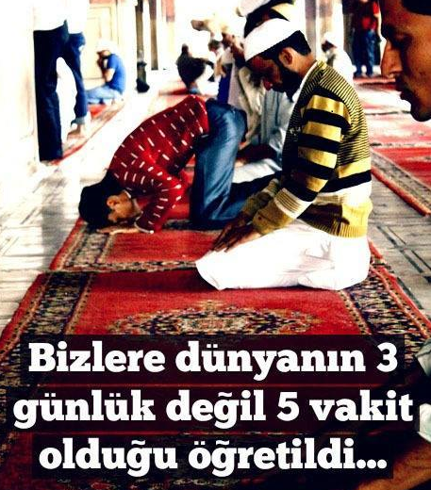

Slide 39
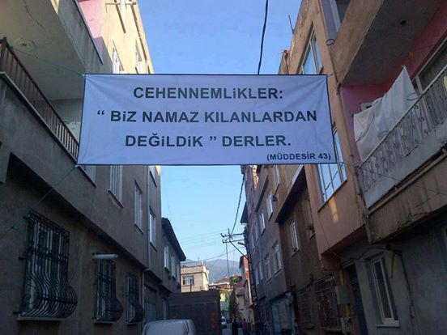

Slide 40


Slide 41


Slide 42
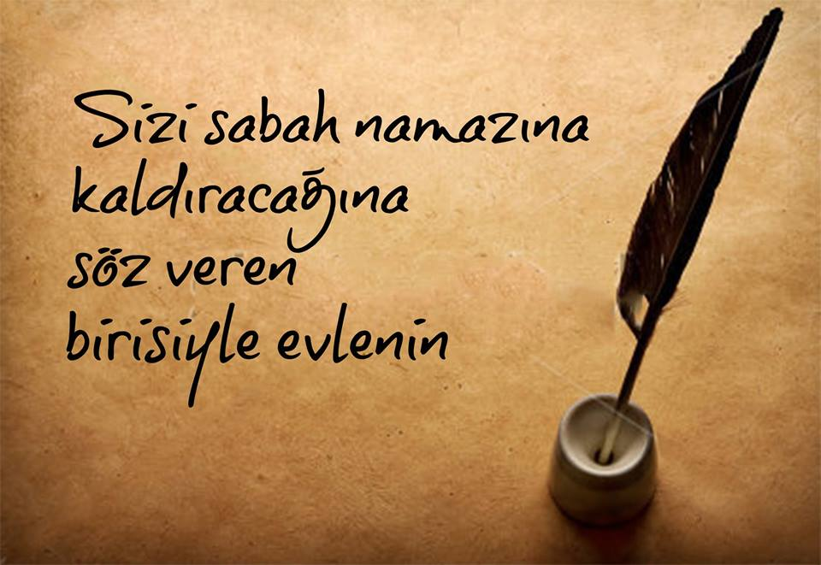

Slide 43
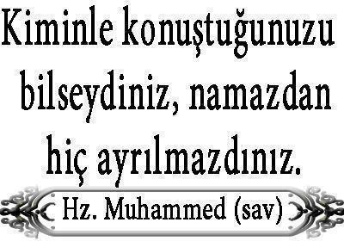

Slide 44
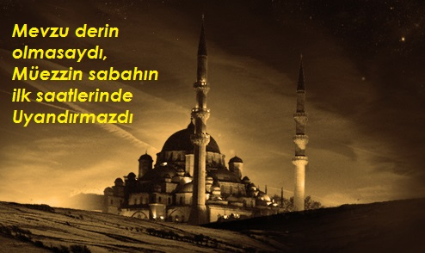

Slide 45
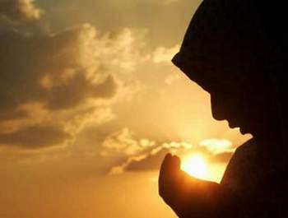
Oruç Tutmak
Ayet: “Ey iman edenler, sizden önceki ümmetlere farz kılındığı gibi, size de oruç farz kılındı. Umulur ki (günahlardan ve kötü davranışlardan) sakınırsınız.” (Bakara 184)

Slide 46

Hadis: “ Oruç (günahlara karşı) bir kalkandır.

Slide 47
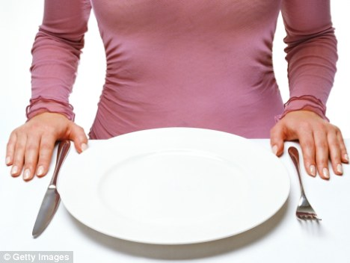
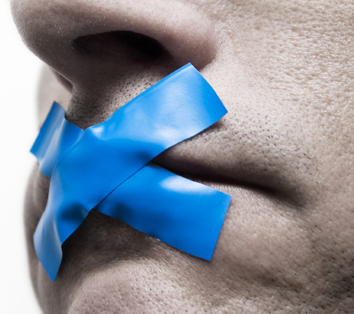
Hadis: “Her kim yalan söylemeyi ve yalanla iş yapmayı bırakmazsa, o kişinin yemesini içmesini bırakmasına Allah’ın hiçbir ihtiyacı yoktur.”

Slide 48
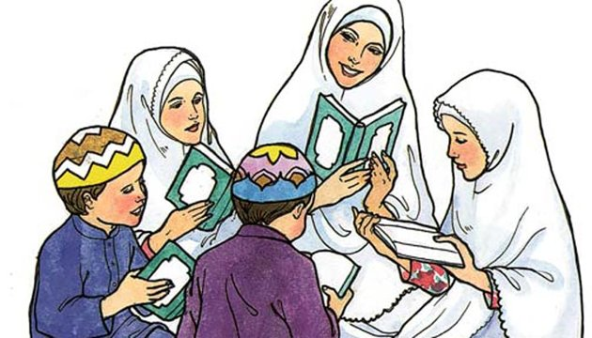
Hadis: “Oruçlu kimse kötü söz söylemesin ve cahillik yapmasın.”

Slide 49

Sabretmeyi öğretir
B
Merhamet duygusunu geliştirir
A
C
İradeyi güçlendirir
ORUÇ
F
D
Günaha kalkan olur
Yardımlaşma duygusunu geliştirir
E
İç huzuru verir

Slide 50
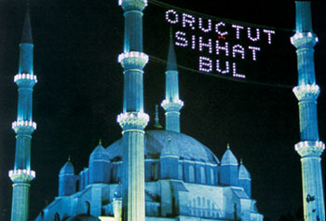
Beyin fırtınası yapalım.
Oruç tutmak nasıl sıhhat olabilir?

Slide 51
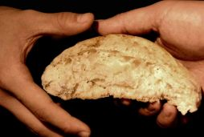
Zekât Vermek
Zekat: Zengin Müslümanların yılda bir kez malının ve parasının beli bir miktarını Allah rızası için ihtiyaç sahiplerine vermesidir.

Slide 52
Zekat vermenin ferdi hayatta faydaları
1
Cimrilikten kurtuluruz, cömert ve merhametli oluruz
2
Allah’ın nimetlerine karşı şükre vesile olur.
3
Kişiye gönül zenginliği ve huzur verir
4
İnsanların sevgisini ve yakınlığını temin eder
5
Malımızı korumuş oluruz (zekat verilen zekat verenin malına zarar vermek istemez)
5
6
Yardımseverlik duygumuz güçlenir.

Slide 53
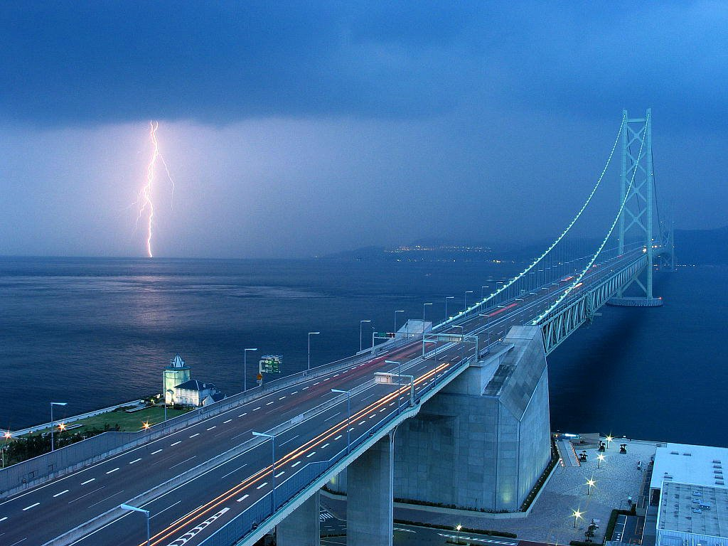
Zekat İslam’ın köprüsüdür.
Zekat uçurumlara köprüdür.
Gönül köprüsünün ibadet hali: Zekât
Fakir
Zengin

Slide 54
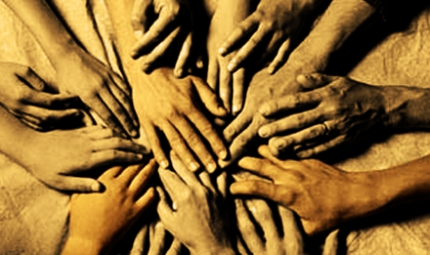
Zekat ellerin birliğidir.

Slide 55
Zekat vermenin sosyal hayatta faydaları
1
Fertler arasında sevgiyi oluşturur
2
Sosyal paylaşım, yardımlaşma ve dayanışmayı sağlar.
3
Malın topluma dengeli dağıtılmasında katkı sağlar
4
İhtiyaç sahibinin meşru olmayan yollara gitmesini engeller
5
Para ve malın akışını sağlar ki bu da ekonomiyi canlandırır
6
Sosyal sigorta görevi görür.
7
İslâm’ın yayılmasını sağlar

Slide 56
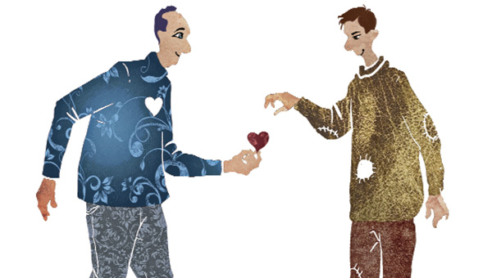
Zekatın kelime anlamı temizlenmektir.
Zekatı verilmemiş mal temiz değildir.
Zekat aslında mal değil sevgi vermektir.
Zekat malının asıl sahibi, zekatı veren değil; zekatı alan ihtiyaç sahipleridir.

Slide 57
Zekat
Yoksul
Düşkün
Borçlu
Zekat verilebilen sekiz sınıf
Allah yolunda olanlar
Yolda kalmış yolcular
Özgürlüğünü yitirmiş olanlar
Zekat toplayan görevliler
Müellefe’i-Kulüp (Kalbi İslâm’a Isındırılacaklar)

Slide 58
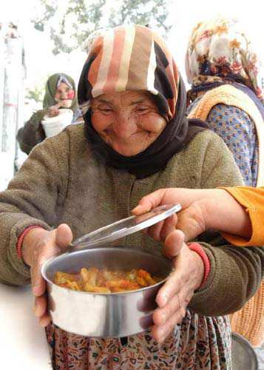
Zekat vermemek Allah’ın hududuna ve fakir kullarının haklarına alenen tecavüzdür.

Slide 59
Zekatın Şartları
1
Nisap Miktarı (en az 85 gram altın veya eşdeğeri mal) olması lazım
2
Malın üzerinden en az bir hicri yıl geçmesi gerekir
3
En az kırkta birini vermek gerekir
4
Zekat alabilecek sınıftakilerden olması gerekir
Ayet: Sevdiğiniz şeylerden (Allah için) vermedikçe iyiliğe erişemezsiniz.
(Âl’i İmran 92)

Slide 60
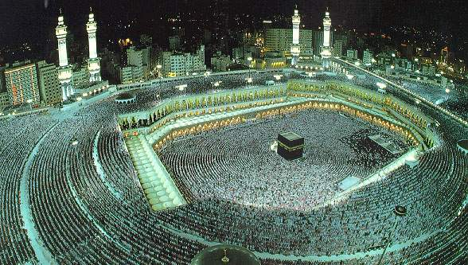
Hacca Gitmek
Hac: Belirli bir zamanda Kâbe’yi ve etrafındaki kutsal yerleri usulüne uygun olarak ziyaret etmek ve yapılması gereken dinî görevleri yerine getirmektir.

Slide 61
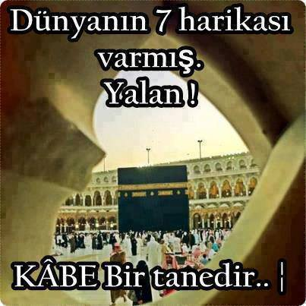

Slide 62
Hacla İlgili Bazı Kavramlar
1
Arefe Günü: Kurban bayramından bir gün önce.
2
Tavaf: Kabe’nin etrafında dönerek yapılan ibadet
3
Vakfe: İbadet amacıyla Arafat’ta ve Müzdelife’de beklemek
4
S’ay: Safa ile Merve tepeleri arasında gidip gelmek
5
İhram: Haramlardan uzak durma (ihram elbisesi)
6
Mikat: İhrama girilen yerler
7
Veda Tavafı: Hacıların Mekke’den ayrılmadan yaptıkları tavaf

Slide 63
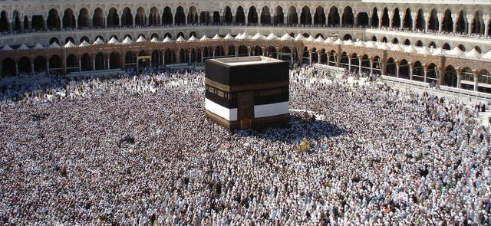
KÂBE – MESCİD-İ HARAM

Slide 64
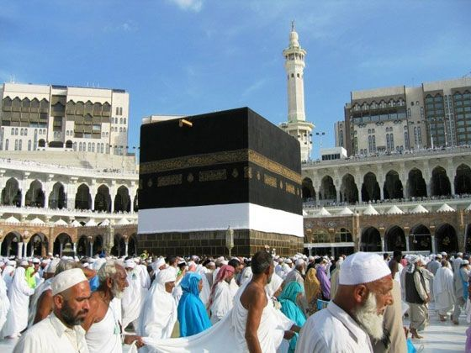
TAVAF

Slide 65
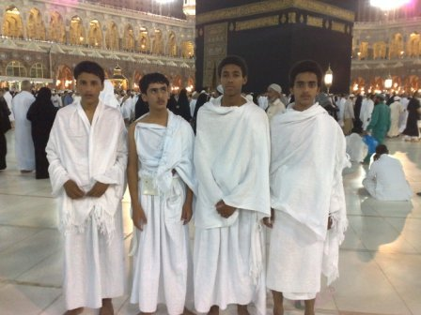
İhram Elbisesi

Slide 66
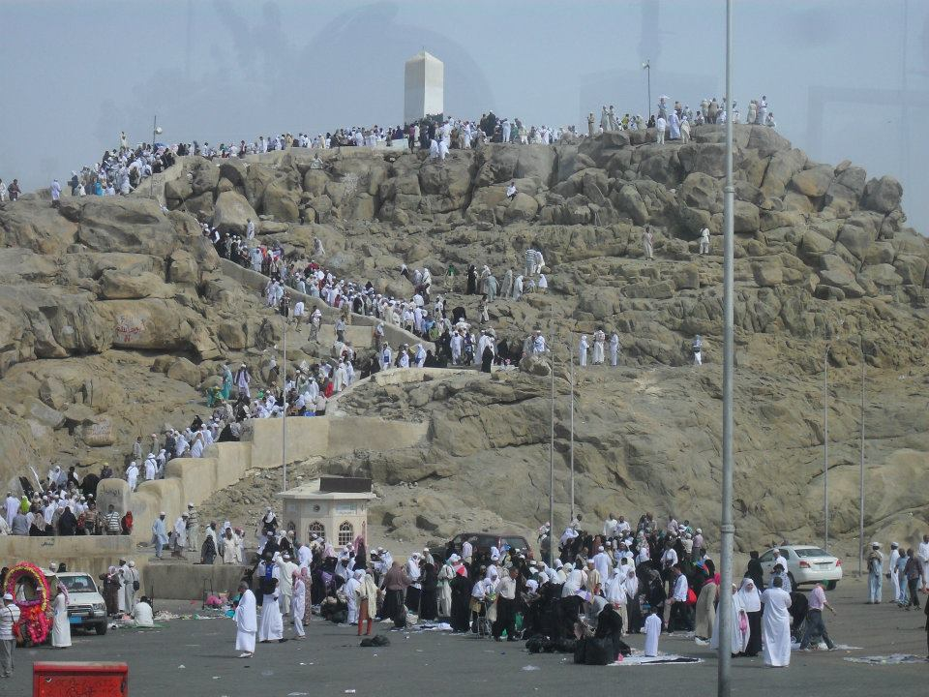
Arafat Dağında (Cebel-i Rahme’de) Vakfe

Slide 67
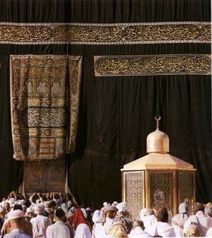
Kabe’nin yanında Makam-ı İbrahim

Slide 68
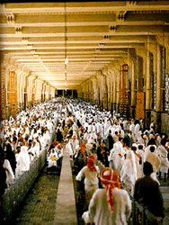
Sa’y: Safa ile Merve tepeleri arasında hızlı gidip gelme.

Slide 69
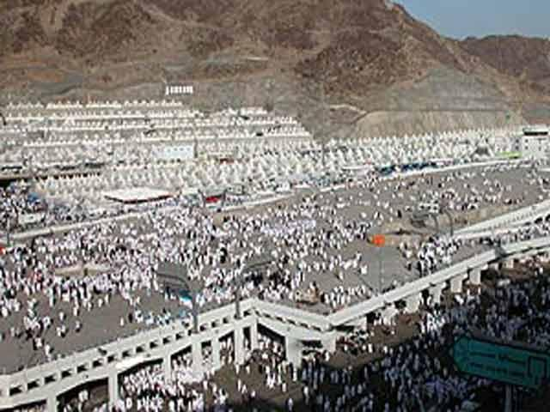
Müzdelife: Arafat dağı ile Mina arasında kalan bir bölgenin adıdır. Hac esnasında Arafat’tan dönüşte Müzdelife’de vakfe yapılır.
Müzdelife’de Vakfe

Slide 70
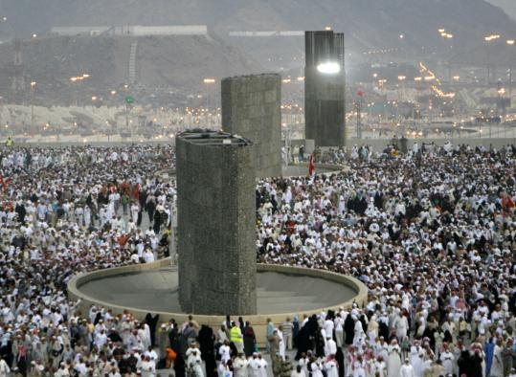
Mina: Mekke’nin doğusundaki dağların eteğinde Arafat’a giden yol üzerinde bulunan Müzdelife ile Mekke arasında kalan bir bölgenin adıdır. Hac ibadeti esnasında kurban kesmek ve şeytan taşlama (büyük ve küçük cemreler) burada yapılır.

Slide 71
Haccın Faydaları
Dünya Müslümanlarını tanıştırır ve kaynaştırır.
Sabırlı olmayı öğretir.
Manevi duygularda zirve yapar
Dayanışmayı sağlar
Mahşeri ve hesaba çekileceğini hatırlatır

Slide 72
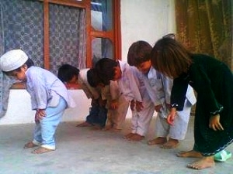
3. Farz Dışında Yaptığı İbadetler
Nafileler, farzlar dışında yapılan, farz ibadetleri tamamlayan ve kulun Allah’a yakınlaşmasına vesile olan ibadetlerdir.
Peygamberimiz nafile ibadetlerle kulluk bilincini canlı tutmuştur.

Slide 73
Peygamberimizin kıldığı bazı nafile namazlar
1
Kuşluk namazı (Sabahla öğle arası)
2
İşrak namazı. (güneş doğduktan sonra)
3
Evvabîn namazı (akşam namazı sonrası)
4
Hüsûf – Küsûf namazı (güneş ve ay tutulması esnasında)
5
Sefer namazı (yolculuğa çıkarken)
6
Hacet namazı (bir dileği olunca)
7
Abdest sonrası namazı
8
Teheccüd namazı (gece namazı)

Slide 74
Peygamberimizin tuttuğu nafile oruçlar
Pazartesi-Perşembe orucu
Şevval orucu (altı gün)
Aşûre orucu (Muharrem ayının 9-10 veya 10-11. günleri
Şükür orucu (Bir nimete şükür olarak)
Eyyam-ı Bîyd (Hicri ayın 13.-14. ve 15 günleri)

Slide 75
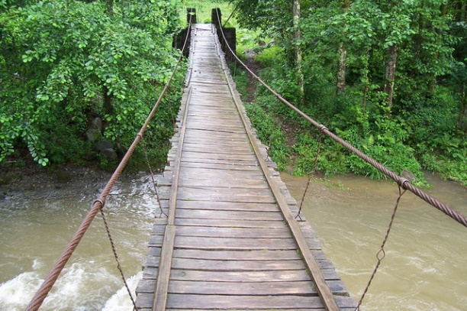
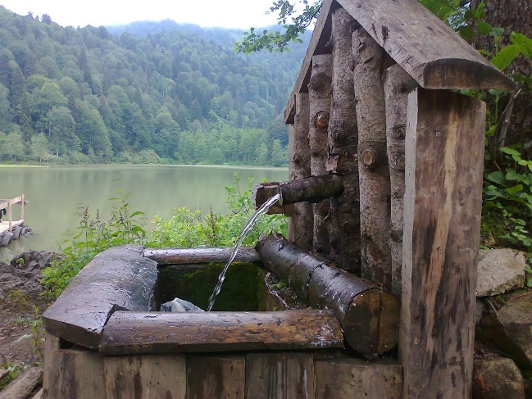
Hadis: İnsan ölünce şu üç ameli dışında bütün amellerinin sevabı kesilir: Sadaka-i Câriye (toplumun faydası için yapılan hayır kurumları), kendisinden faydalanılan ilim, arkasından dua eden hayırlı evlat.”
Sadaka-i Cariye nedir?
Cevap: İnsan öldükten sonra sevabı devam eden sadakalardır. (çeşme ve köprü yaptırmak gibi)

Slide 76

Peygamberimiz ramazan ayında Fıtır Sadakası (fitre) verirdi.
Peygamberimiz yetim ve yoksula da sadaka verirdi.

Slide 77
Peygamberimizin yaptığı diğer nâfile ibadetler
1
Peygamberimiz Cuma günleri boy abdesti alırdı
2
Peygamberimiz toplam dört tane umre yapmıştı
3
Peygamberimiz çok kuran okurdu
4
Peygamberimiz çok tövbe-istiğfar yapardı

Slide 78
4. İbadetlere Devamlılığı
İbadetlerde esas olan öncelikle farz ibadetleri eda etmek, farzların dışında orta yolu takip etmektir.
Ayet: Ona kullukta devamlı ve sabırlı ol! (Meryem 65)
Hadis: İşlerin hayırlısı orta yol üzere olandır.
Ayet: ölüm gelinceye kadar Rabb’ine ibadet et.
(Hicr 99)

Slide 79

Ayet: “Gerçekten namazlarında huşu içinde olan ve namazlarını devamlı kılan müminler kurtuluşa ermiştir.” (Müminûn 1-2 ve 9. ayetler)
Hadis: İbadetlerin en faziletlisi, az da olsa devamlı olandır.”

Slide 80

Teşekkürler

